Slide 1
Synology NAS 校園應用介紹
.

Slide 2
Outline
時間 | 內容 | 主講
9：00～10：10 | NAS簡介及選擇 | 龔盟育 育新數位
10：10～10：30 | NAS初體驗
10：30～11：50 | Phase I: 輕鬆管理，簡單使用，快速融入校園環境 Phase II: 檔案雲建置、存取及分享 | Victor Wang Synology Inc.
11：50～13：30 | 休息
13：30～15：00 | Phase III: 備份與安全性 Phase IV: 多功能伺服器 Phase V: 豐富的行動應用 | Victor Wang Synology Inc.
15：00～15：30 | Q & A | Tashi Sun Synology Inc.

Slide 3
什麼是NAS？
Notes:
講到這裡，大家對 NAS 架構應該有一定的了解，但可能還不知道怎麼運用，接下來分五個階段跟大家分享 NAS 如何來幫助各位資訊組長分憂解勞

Slide 4
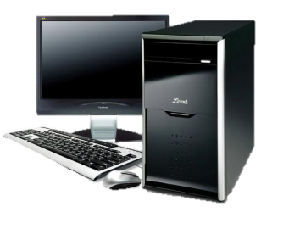
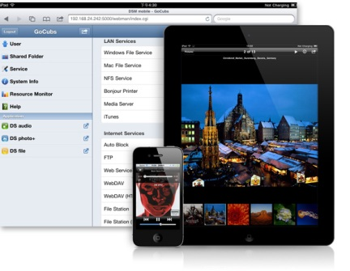
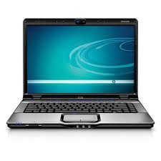
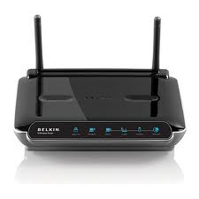
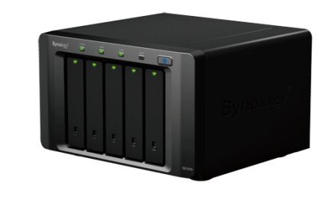
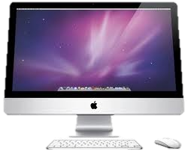
什麼是 NAS(Network Attached Storage)?
Notes:
走網路的外接硬碟
多人共享 集中儲存
直接連接在電腦網路上面，對異質網路使用者提供了集中式資料存取服務。

Slide 5
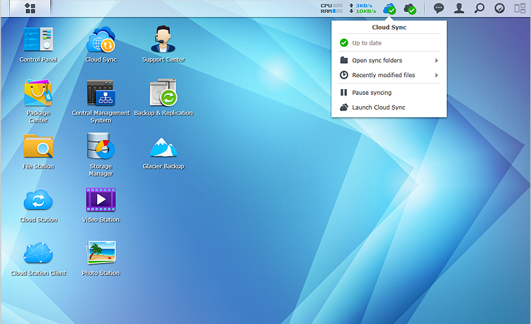
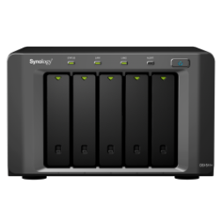
Synology NAS 產品架構
操作系统
硬碟
APP 應用程式
硬體
Notes:
了解完網路架構後，接著是產品架構
Like PC

Slide 6
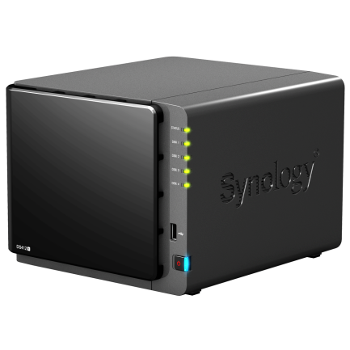
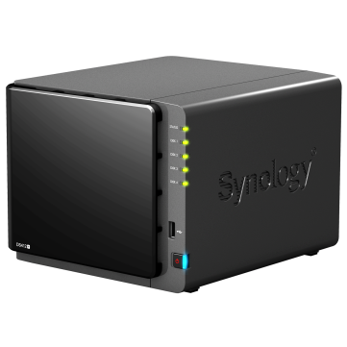
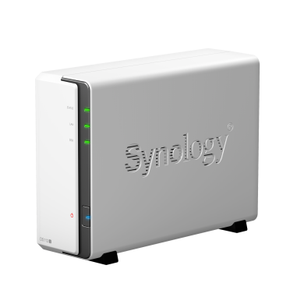
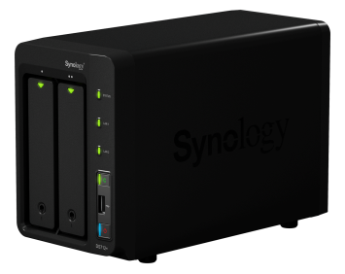
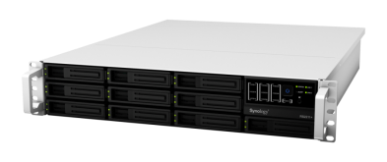
NAS如何選擇？
RS814
Notes:
講到這裡，大家對 NAS 架構應該有一定的了解，但可能還不知道怎麼運用，接下來分五個階段跟大家分享 NAS 如何來幫助各位資訊組長分憂解勞

Slide 7
如何選擇一台適合的 NAS？
塔式或機架：
您放置 NAS 的位置是辦公室環境或機房？
需求：
根據使用人數和用途，選擇高階或中階產品
硬碟：
您需要多少容量？
基於安全及穩定，硬碟如何選擇？
預算：
預算足夠→一次滿足
預算不足→分段享受
服務廠商：

Slide 8
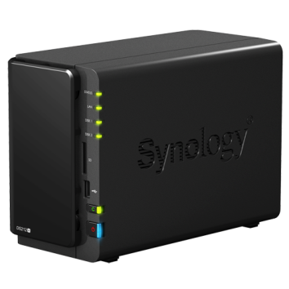
適合小型學校使用
環保省電、節省空間
功能完整、價格實惠
RS214
DS114
DS214
DS414
RS814

Slide 9
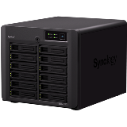
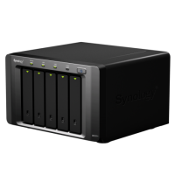
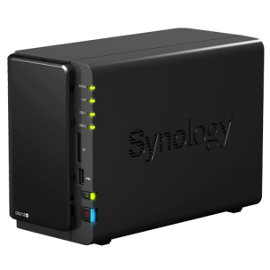
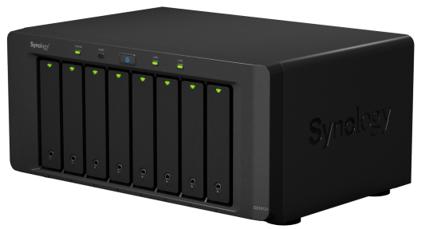
適合大型學校、多人環境使用
高效能可供多人使用
高擴充性可增加儲存容量
DS2413+
DS214+
DS713+
DS412+
DS1513+
DS1813+
RS814+/RP+
RS2414(RP)+
Notes:
High performance
High scalability
High reliability

Slide 10
NAS入門設定？

Slide 11
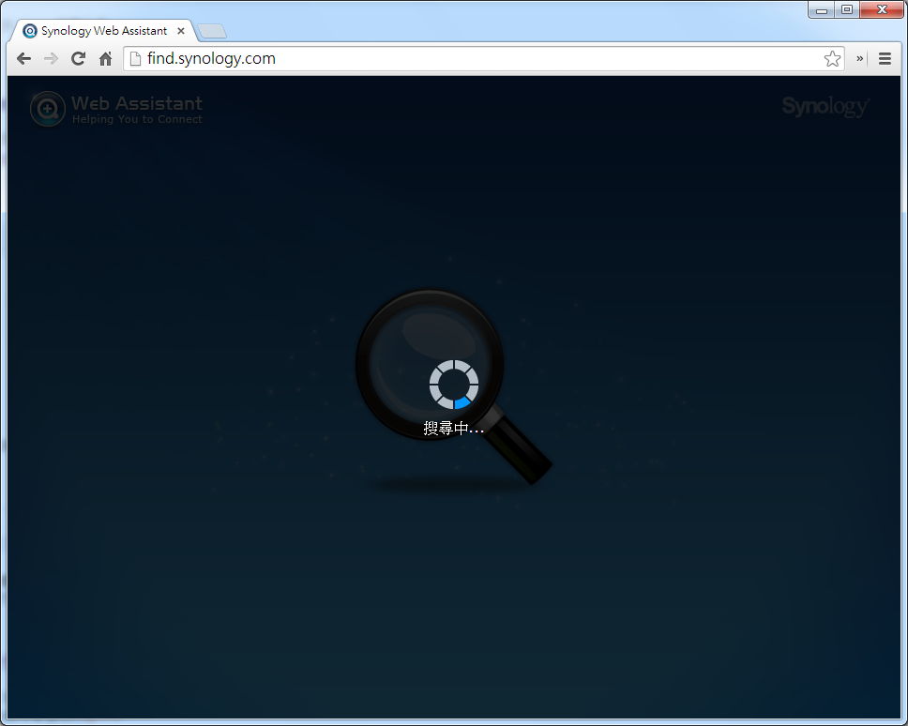
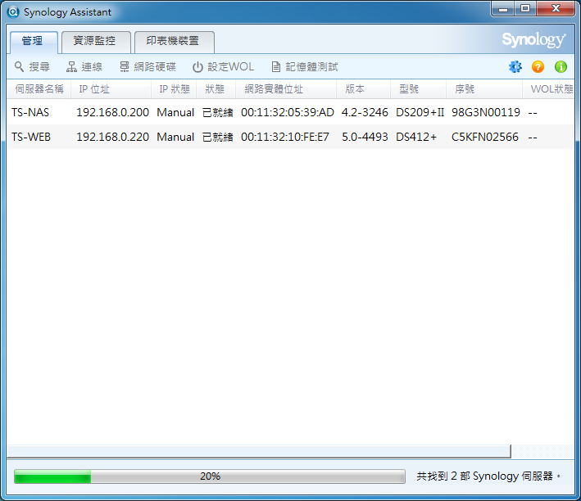
我的 NAS在哪裏？
以瀏覽器直接搜尋
http://find.synology.com
工具搜尋：
Synology Assistant

Slide 12
空間規劃？
SHR？
RAID？

Slide 13
基本設定
連接埠
IP封瑣
防毒
管理者
DSM更新程式
通知設定

Slide 14
感謝您的聆聽
若有任何問題，歡迎您提出詢問
育新數位 龔盟育 kmy0105@gmail.com

